Slide 1



2. 2 分立元器件门电路
2. 2. 1 二极管与门和或门
一、二极管与门
电压关系表
真值表
+V_{CC}
+10V
U_{D} = 0.7 V
u_{A}/V
u_{B}/V
D₁ D₂
u_{Y}/V
A B
Y
D₁
R₀
导通
导通
0.7
0 0
u_{A}
0
0
0
1
3V
0 0
0 1
1 0
1 1
3 V
3 V
3 V
0 V
0 V
3 V
0 V
0 V
u_{Y}
0 3
导通
截止
0.7
D₂
u_{B}
3 0
截止
导通
0.7
0V
3 3
导通
导通
3.7
Y = AB
A
&
符号:
Y
与门（AND gate)
B

Slide 2


二、二极管或门
电压关系表
真值表
D₁
3V
u_{A}
u_{A}/V
u_{B}/V
D₁ D₂
u_{Y}/V
0 V
0 V
0 V
3 V
3 V
3 V
3 V
0 V
A B
Y
u_{Y}
D₂
0 0
导通
导通
− 0.7
u_{B}
0
1
1
1
0 0
0 1
1 0
1 1
0V
0 3
截止
导通
2.3
R_{O}
3 0
导通
截止
2.3
U_{D} = 0.7 V
-V_{SS}
-10V
3 3
导通
导通
2.3
Y = A + B
A
≥1
符号:
Y
或门（AND gate)
B

Slide 3



正逻辑和负逻辑的对应关系：
正与门真值表
负或门真值表
A B
Y
A B
Y
0 0
0 1
1 0
1 1
0
0
0
1
1 1
1 0
0 1
0 0
1
1
1
0
A
A
&
Y = AB
≥1
B
B
同理：
正或门
负与门

Slide 4
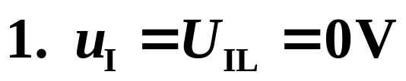
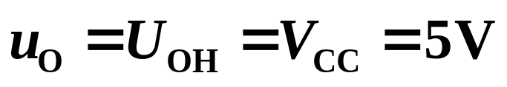
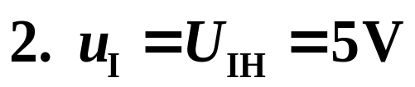
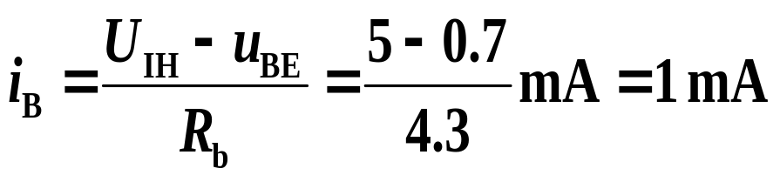
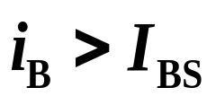
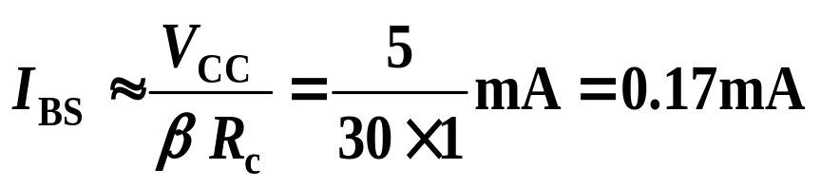
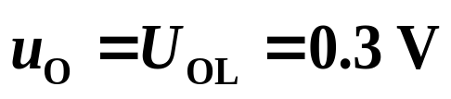
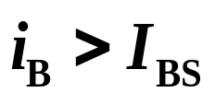
2. 2. 2 三极管非门（反相器）
+V_{CC}
+5V
一、半导体三极管非门
T 截止
i_{C}
R_{c}
1 kΩ
R_{b}
i_{B}
+
+
T
u_{O}
u_{I}
4.3 kΩ
β = 30
T导通
-
-
因为
所以
T 饱和
饱和导通条件:

Slide 5
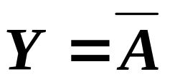
三极管非门:
+V_{CC}
+5V
电压关系表
真值表
i_{C}
R_{c}
u_{I}/V
u_{O}/V
A
Y
1 kΩ
Y
R_{b}
i_{B}
+
0
5
0
1
A
+
T
5
0.3
1
0
u_{O}
u_{I}
4.3 kΩ
β = 30
-
-
函数式
符号
1
A
Y

Slide 6
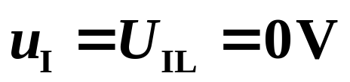
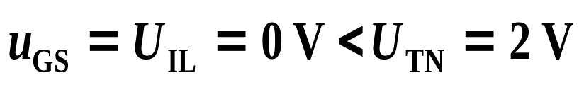
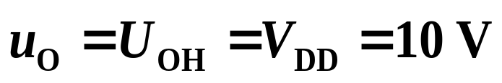
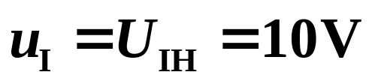
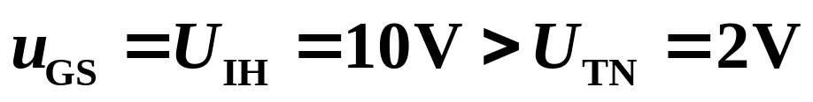
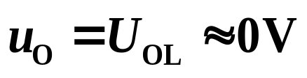
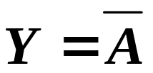
二、MOS 三极管非门
+V_{DD}
+10V
1.
R_{D}
20 kΩ
u_{O}
D
MOS管截止
+
u_{I}
G
B
+
u_{DS}
u_{GS}
S
-
-
2.
真值表
A
Y
MOS 管导通（在可变电阻区）
0
1
故
1
0

